Slide 1
Sistemas Operacionais
Trabalho 03 - Gerenciamento de Memória
https://github.com/alexsantee/Trabalhos_SO/tree/master/Trabalho3
Alex Marcelino Santee - 10392226
Rodrigo Augusto Valeretto - 10684792
Leonardo Cerce Guioto - 10716640

Slide 2
Introdução
Nesta apresentação, pretendemos expor termos relevantes relacionados ao gerenciamento de memória, a proposta do trabalho e o código.
Dessa forma, os próximos slides terão a seguinte estrutura: proposta, termos relevantes e código-solução. O código foi feito em C++ devido às facilidades que essa linguagem oferece frente às estruturas de dados necessárias.
GitHub: https://github.com/alexsantee/Trabalhos_SO/tree/master/Trabalho3

Slide 3
Como conectar na máquina que utilizamos nos testes
Inicialmente, é necessário acessar a máquina virtual; no console do Linux ou Windows, digite o seguinte comando:
ssh gso06@andromeda.lasdpc.icmc.usp.br -p 2316
Em seguida, basta inserir a senha:
742QX5Q0

Slide 4
Como compilar o código
O código está disponível no github.
O repositório conterá os arquivos virtual.cpp, relogio.cpp e entrada.txt. Para compilar virtual.cpp, que contém o algoritmo LRU e FFFO (First Found First Out), digite o comando:
g++ -o virtual virtual.cpp
Para executar, digite:
./virtual
Já para compilar relogio.cpp, que contém o algoritmo do Relógio, digite:
g++ -o relogio relogio.cpp
E, para executar:
./relogio

Slide 5
Proposta do trabalho
A parte do sistema operacional que gerencia (parte da) hierarquia de memórias é chamada de gerenciador de memória. Sua função é gerenciar eficientemente a memória: controlar quais partes estão sendo usadas, alocar memória para processos quando eles precisam dela e liberá-la quando tiverem terminado.
Logo, a proposta deste trabalho é criar um simulador de gerenciamento de memória virtual com paginação, ou seja, ele deve simular desde a alocação de memória, até a atuação de algoritmos de substituição de páginas.
A proposta é que sejam implementados algoritmos de substituição de páginas, sendo um deles o LRU (Least Recently Used - Usado Menos Recentemente) ou Relógio.
Os algoritmos escolhidos foram o do Relógio, o LRU e um que chamamos de FFFO (que é o trivial, troca a primeira página da RAM que encontra).
Em seguida, serão expostos alguns termos importantes para esse assunto que ajudaram os discentes durante a implementação do trabalho.

Slide 6
Espaço de Endereçamento
É o conjunto de endereços os quais um processo pode referenciar. Ele é desacoplado da memória física da máquina e pode ser maior ou menor do que ela.
Memória Virtual
Uma forma de implementar a memória virtual é a paginação.
A ideia básica é que cada programa tem seu próprio espaço de endereçamento, o qual é dividido em blocos chamados de páginas.
Cada página é uma série contígua de endereços. Elas são mapeadas na memória física, mas nem todas precisam estar na memória física ao mesmo tempo para executar o programa.
Quando o programa referencia uma parte do espaço de endereçamento que está na memória física, o hardware realiza o mapeamento necessário rapidamente.
Quando o programa referencia uma parte de seu espaço de endereçamento que não está na memória física, o sistema operacional é alertado para ir buscar a parte que falta e re-executa a instrução que falhou.
Nesse último caso, caso haja falta de memória, os algoritmos de troca de página entram em ação, cada um com seu método de triagem, e liberam memória para a página que será carregada.

Slide 7
Algoritmos de Substituição de Páginas
Quando ocorre uma falta de página, o sistema operacional tem de escolher uma página para remover da memória a fim de abrir espaço para a que está chegando.
Embora seja possível escolher uma página ao acaso para ser descartada a cada falta de página, o desempenho do sistema será muito melhor se for escolhida uma página que não é intensamente usada. Se uma página intensamente usada for removida, ela provavelmente terá de ser trazida logo de volta, resultando em um custo extra.
No caso do algoritmo do Relógio, ele procura em sua lista circular por uma página antiga que não tenha sido referenciada recententemente. O ponteiro, então, aponta para essa página, que será removida caso seu bit de referência R for zero, significando que é uma página antiga pouco referenciada. Se não for zero, o bit será colocado em zero, e o ponteiro avançará para a próxima página.
Já no LRU, quando ocorre uma falta de página, joga-se fora aquela que não tem sido usada e referenciada há mais tempo. Um contador controla não só quantas vezes a página foi usada, mas também quando. Ao ocorrer uma falta de página, a página com o menor contador é removida.
No caso do FFFO (First Found First Out), a primeira página a ser encontrada será aquela a ser removida. É um método rápido, mas que não traz benefícios, pois o risco de trocar uma página que é referenciada muitas vezes é alto.

Slide 8
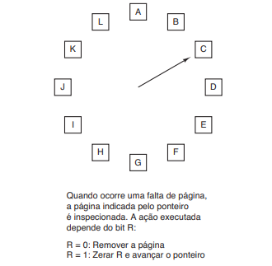
Extraído de Sistemas Operacionais Modernos,
Andrew S. Tenembaum, Herbert BOS, 4ª Edição, 2016, Editora Pearson.

Slide 9
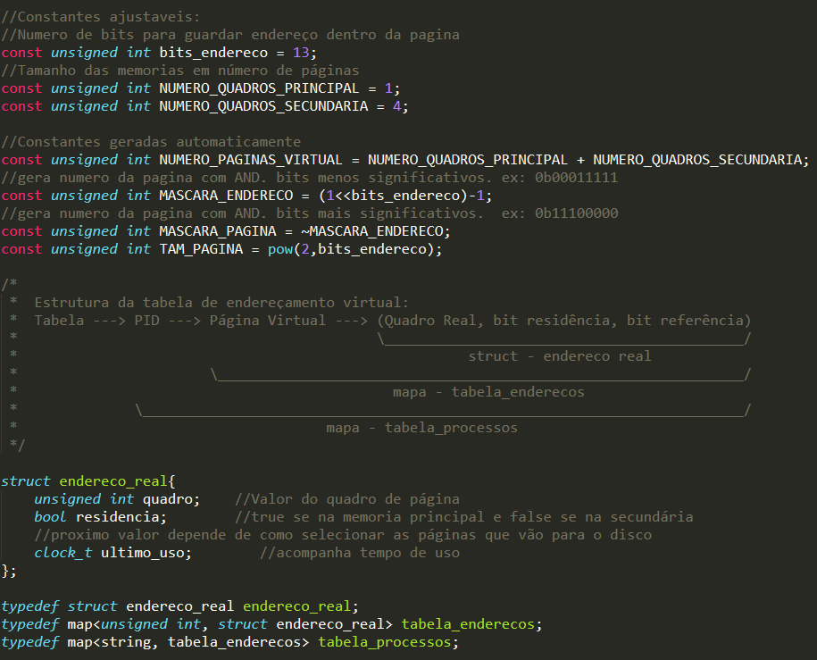
Estrutura
dos Dados:

Slide 10
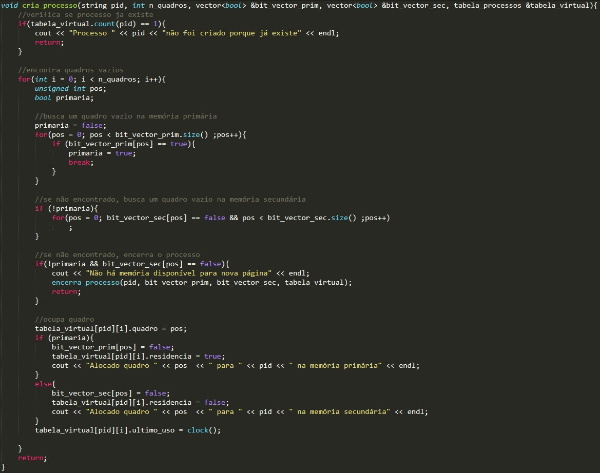
Código:
Criar
processos

Slide 11
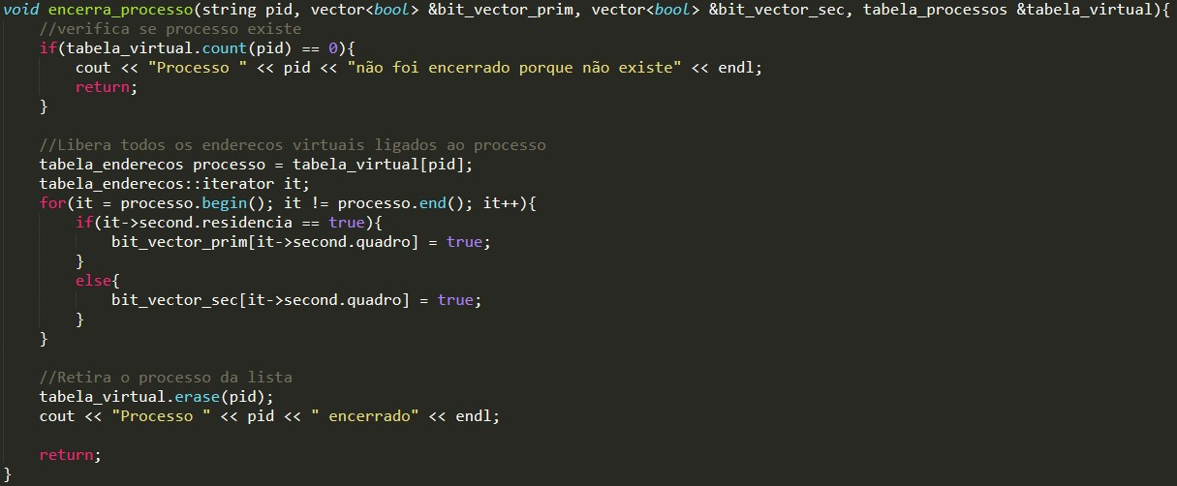
Código: Encerrar processos

Slide 12
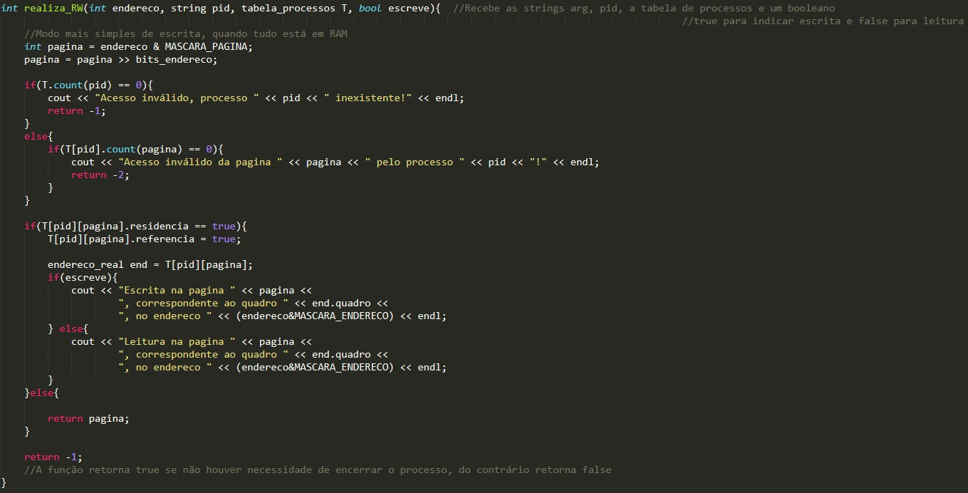
Código: Read/Write

Slide 13
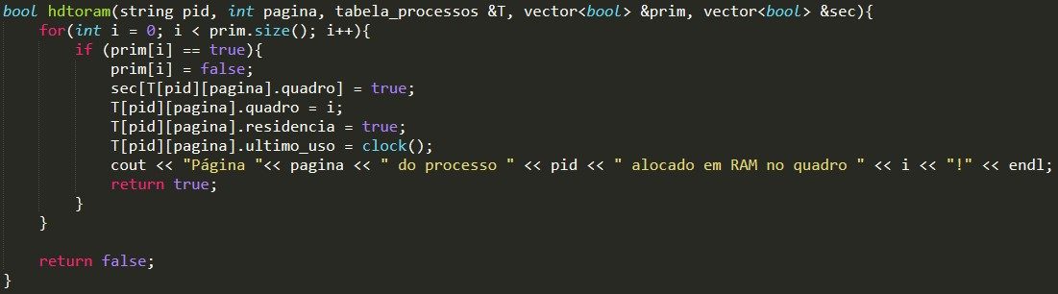
Código: Mover processo do disco para RAM

Slide 14
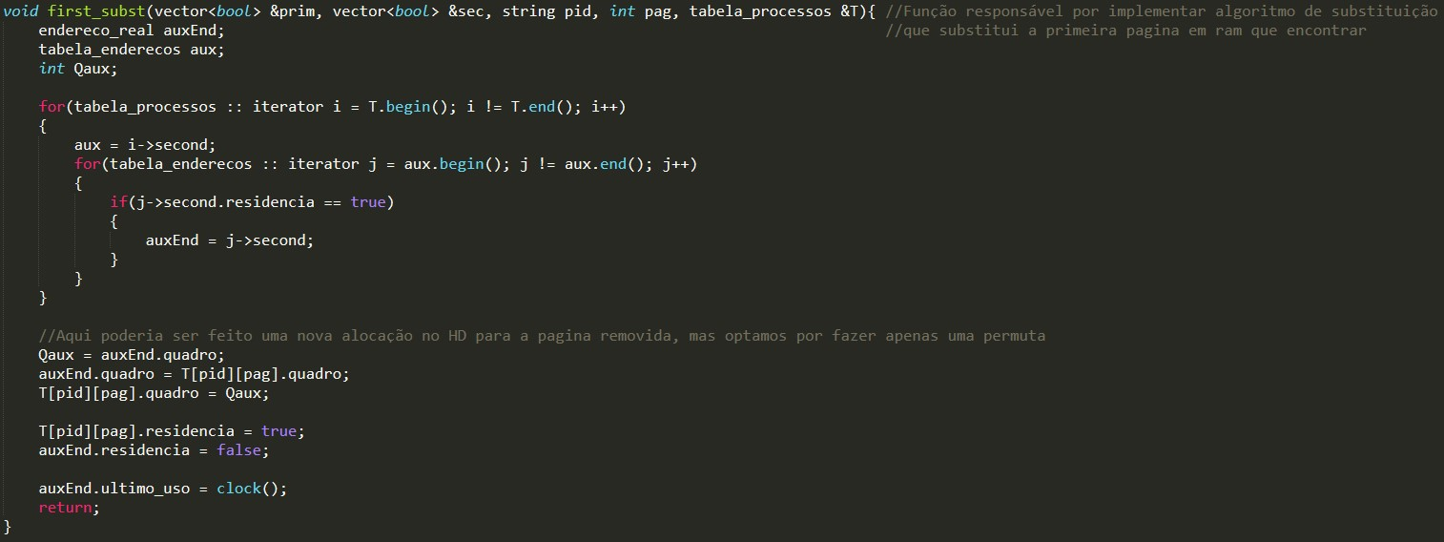
Código: Substituição do primeira página encontrada

Slide 15
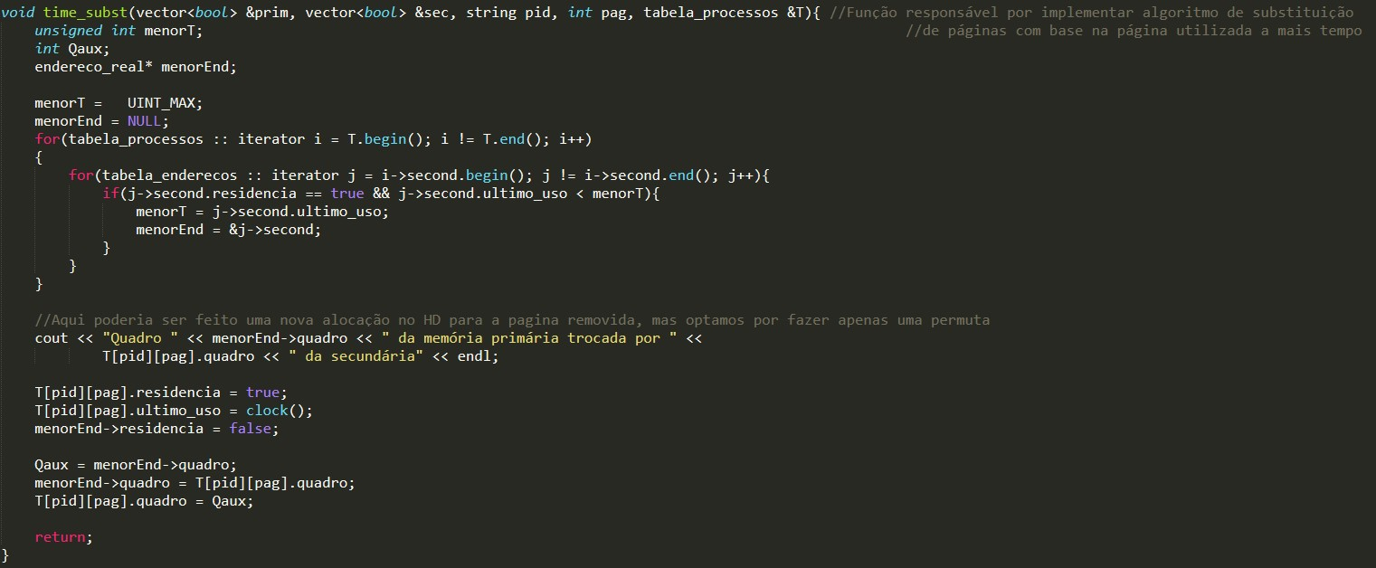
Código: LRU

Slide 16
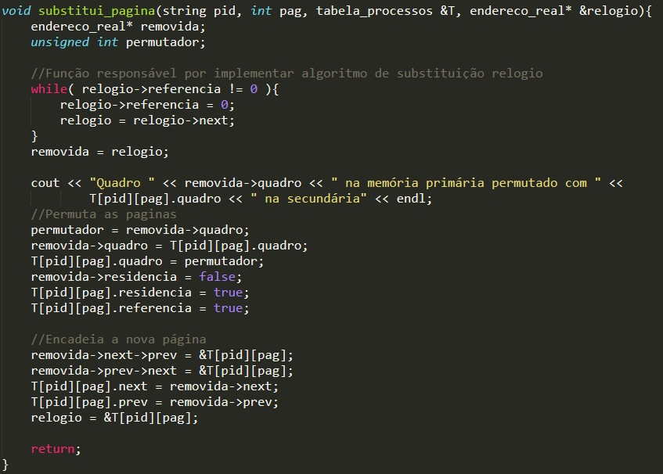
Código: Relógio

Slide 17
Sistemas Operacionais
Trabalho 03 - Gerenciamento de Memória
https://github.com/alexsantee/Trabalhos_SO/tree/master/Trabalho3
Alex Marcelino Santee - 10392226
Rodrigo Augusto Valeretto - 10684792
Leonardo Cerce Guioto - 10716640

